Slide 1


EMPREENDEDORISMO DIGITAL E AS POTENCIALIDADES DA CULINÁRIA DO
QUILOMBO DO ABACATAL
CRYSCIA DE SOUZA BARROS
ISABELE ARAÚJO DOS SANTOS
JULIANA ARAÚJO SENA
NAYRAH SOFIA ALMEIDA SILVA
REBECA CRISTINA GUEDES DA SILVA
VI SIEPEX - Semana Integrada de Ensino, Pesquisa e Extensão
"Tecnologia e Sustentabilidade: Inovações Educacionais para um Mundo em Mudança"
25/11/2024 – 29/11/2024 - IFPA - Campus Ananindeua

Slide 2


INTRODUÇÃO
Atualmente o empreendedorismo digital vem sendo cada vez mais utilizado no ramo da economia , tendo capacidade de alcançar o público atravessando barreiras . O projeto aborda o empreendedorismo digital como uma ferramenta poderosa para propagar a cultura e contribuir para a economia do Quilombo Abacatal.

Slide 3
JUSTIFICATIVA
Dados do IBGE (2023) mostram que a população preta no Brasil cresceu 42,3%, passando de 14,5 milhões em 2010 para 20,7 milhões em 2022, representando 10,2% da população. Apesar de
serem 54,9% da força de trabalho, os negros ganham menos e enfrentam mais desemprego e informalidade. Os quilombos, criados por fugidos da escravidão, preservam tradições culturais. A pesquisa destaca a culinária do Quilombo Abacatal, valorizando sua herança cultural, fortalecendo a comunidade e promovendo justiça social e igualdade racial.

Slide 4
OBJETIVO GERAL
Criar um site para divulgar e potencializar os processos de produção das iguarias feito pelas pessoas da comunidade quilombola localizada no município de Ananindeua-PA.

Slide 5
OBJETIVOS ESPECÍFICOS
Conhecer o quilombo e ter contato com a cultura de forma presencial, a fim de conhecer melhor como a comunidade vive
Divulgar e potencializar as vendas dos pratos tradicionais e produtos culinários do Quilombola do Abacatal.
Desenvolver um site que funcione como uma vitrine digital que potencialize a riqueza cultural da culinária quilombo.

Slide 6
METODOLOGIA
Pesquisa: descritiva e qualitativa.
Local: Quilombo Abacatal, em Ananindeua-PA.
Público-alvo: Membros da comunidade envolvidos na culinária local.
Coleta de dados: Entrevistas semiestruturadas em duas etapas (dados socioeconômicos e práticas culturais).
Oficinas: Planejamos capacitar a comunidade no uso e gerenciamento da plataforma digital.

Slide 7
FUNDAMENTAÇÃO TEÓRICA
No século XVI, surgiram no Brasil comunidades quilombolas formadas por africanos e afrodescendentes que fugiram da escravidão. Reconhecidas oficialmente como grupos étnico-raciais pelo Decreto nº 4.887/2023, essas comunidades preservam sua identidade histórica e cultural. No Pará, o Quilombo do Abacatal exemplifica essa resistência, enfrentando desafios como disputas de terra e urbanização desde a demarcação de seu território em 1999. Sustenta-se com a agricultura familiar, produção artesanal e, mais recentemente, com o empreendedorismo digital, que permite divulgar sua cultura e gerar renda. Essas iniciativas ajudam a preservar tradições como música, dança, artesanato e culinária, fortalecendo o patrimônio cultural e a identidade quilombola.

Slide 8
DISCUSSÃO
Nossa iniciativa gerou a discussão sobre a necessidade de destacar a importância do reconhecimento da culinária do quilombo Abacatal e do contexto histórico dessa comunidade em nossa cidade e cultura. Com o objetivo de alcançar um público mais amplo de forma mais simples, superando as restrições impostas pela dificuldade de locomoção e distância geográfica.

Slide 9
RESULTADOS
Nosso projeto integrador alcançou como principal resultado a criação de um site voltado para a divulgação e valorização da culinária e dos produtores do Quilombo Abacatal, com o objetivo de preservar receitas tradicionais por meio da divulgação evitando que conhecimentos tradicionais se percam com o tempo. Além de compartilhar um breve resumo sobre a as informações dessa comunidade, o site atua como uma vitrine digital, apresentando receitas tradicionais do povo quilombola de forma mais acessível e envolvente.

Slide 10
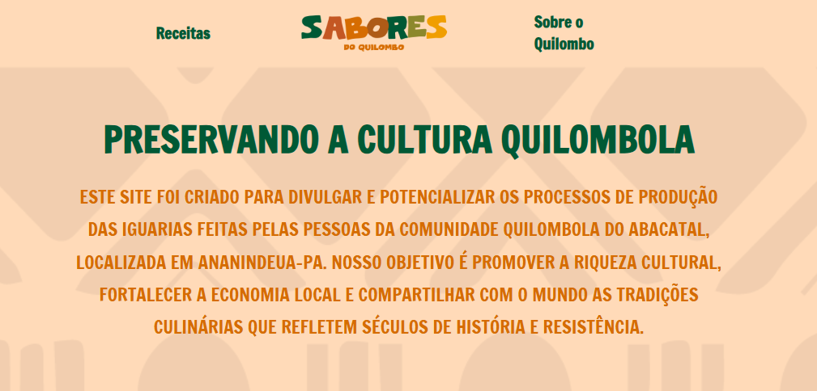
RESULTADOS
Figura 1 – Pagina Sobre o Objetivo do Projeto
Fonte: Autores(2024)

Slide 11
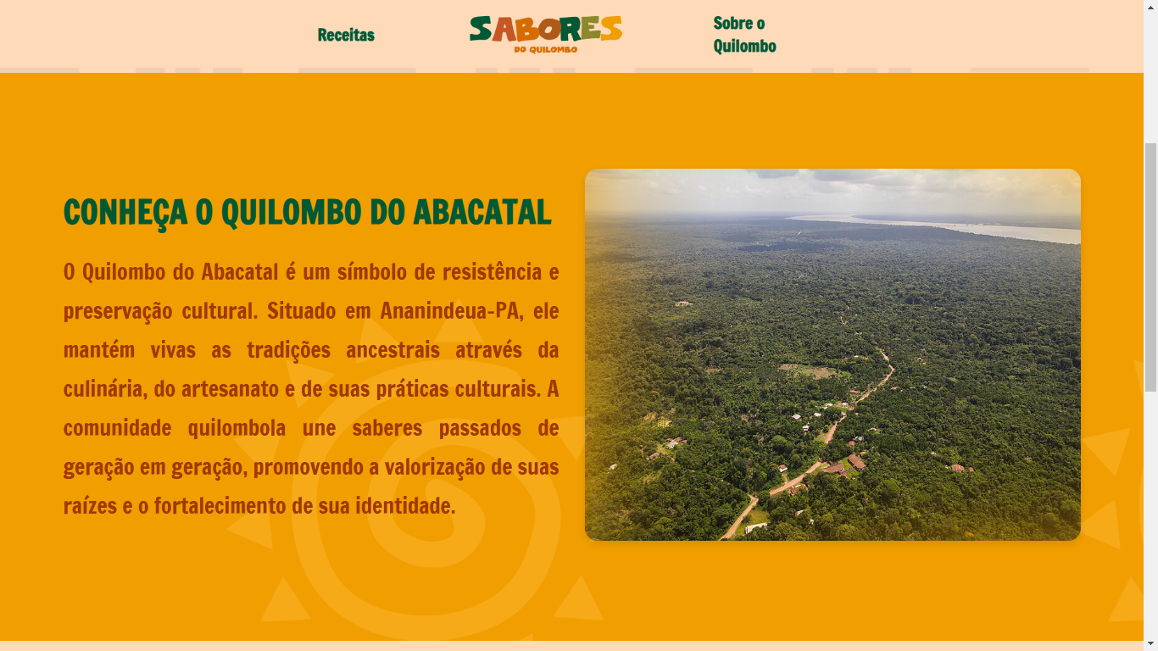
RESULTADOS
Figura 2 – Pagina Sobre o Quilombo
Fonte: Autores(2024)

Slide 12
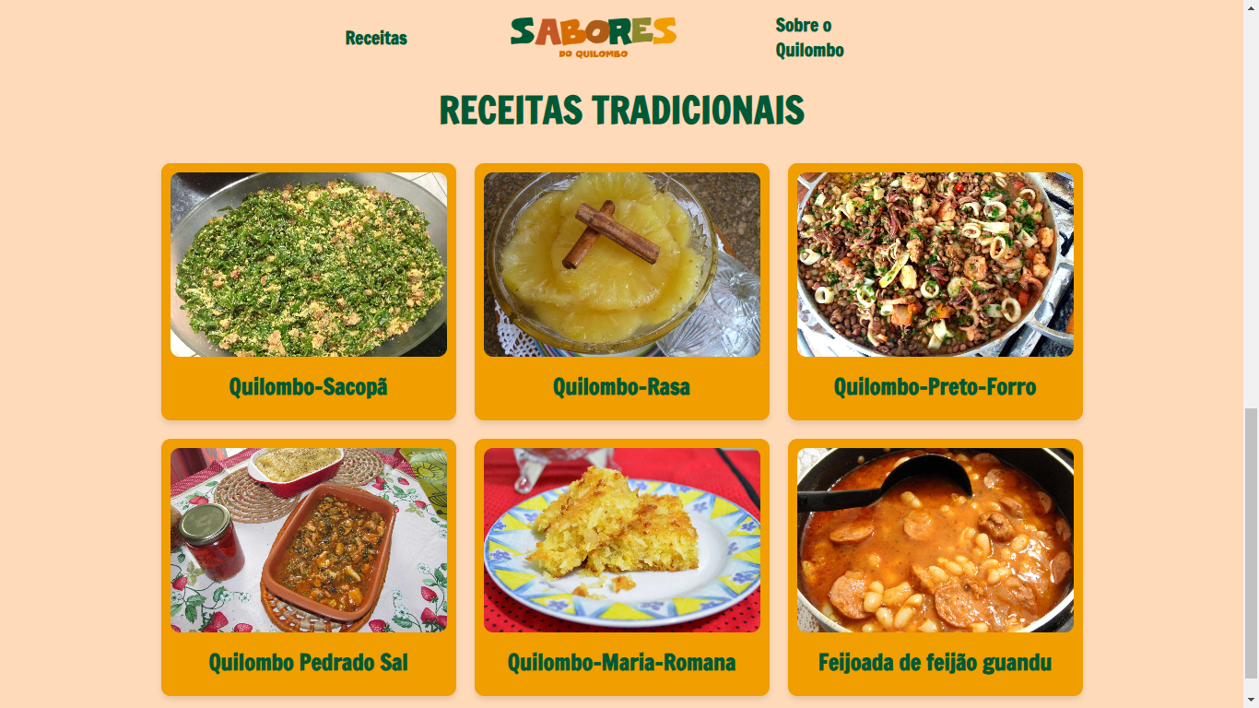
RESULTADOS
Figura 3 – Grade de Receitas
Fonte: Autores(2024)

Slide 13
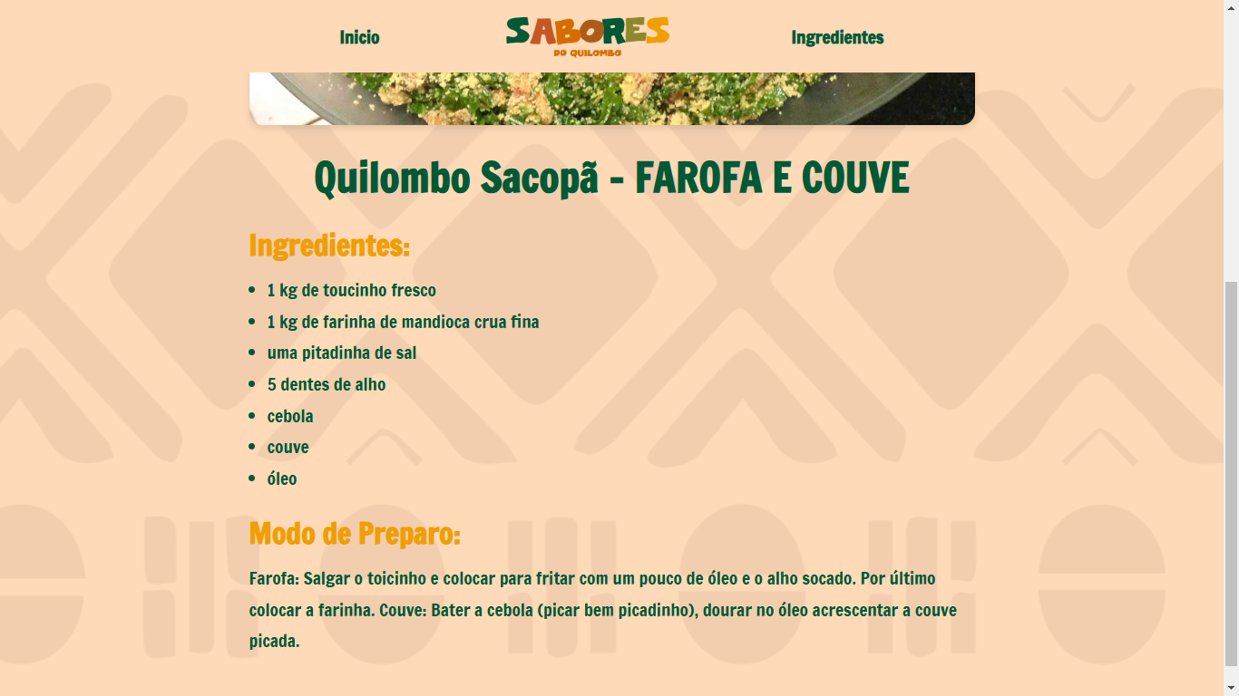
RESULTADOS
Figura 4 – Pagina Principal da Receita
Fonte: Autores(2024)

Slide 14
REFERÊNCIAS
BARDIN, L. Análise de Conteúdo. São Paulo: Ed. 70, 2011.
FERRETTI, A. S. Z.; SOUZA, E. M. Teoria queer e os discursos sobre empreendedorismo: desigualdades de gênero e alternativas de análise a partir do entrepreneuring. Cadernos EBAPE.BR, Rio de Janeiro, v. 20, n. 2, p. 5, mar./abr. 2022. DOI: https://doi.org/10.1590/1679-395120210100. Disponível em: https://www.scielo.br/j/cebape/a/mdN7RjMRFjnkmpFLk8mgCRd/?lang=pt. Acesso em: 10 maio 2024.
FLEISCHER, D. Fazendo seu próprio caminho: as comunidades quilombolas do Brasil. Inter-American Foundation, 26 fev. 2021. Disponível em: https://www.iaf.gov/pt/content/historia/making-their-own-way-brazils-quilombola-communities/. Acesso em: 04 set. 2024.

Slide 15
REFERÊNCIAS
GIL, A. C. Como elaborar projetos de pesquisa. 5. ed. São Paulo: Atlas, 2010.
HALICKI, Z. Empreendedorismo. Curitiba: e-Tec Brasil, 2012. p. 42. Disponível em: https://redeetec.mec.gov.br/images/stories/pdf/proeja/empreendedorismo.pdf.
MARQUESAN, F. F. S.; FIGUEIREDO, M. D. De artesão a empreendedor: a ressignificação do trabalho artesanal como estratégia para a reprodução de relações desiguais de poder. Revista de Administração Mackenzie, São Paulo, v. 15, n. 6, p. 76-97, 2014. DOI: https://doi.org/10.1590/1678-69712014/administracao.v15n6p76-97. Disponível em: https://www.scielo.br/j/ram/a/BNKF9DfPPmF4NPbFBKPbzkv/?lang=pt. Acesso em: 10 abr. 2024.

Slide 16
REFERÊNCIAS
MINAYO, M. C. de S. Desafio do conhecimento: pesquisa qualitativa em saúde. São Paulo: Hucitec, 2014.
OLIVEIRA, D. Há 311 anos, Quilombo do Abacatal, em Ananindeua, faz valer a palavra resistência. Oliberal, 19 nov. 2021. Disponível em: https://www.oliberal.com/ananindeua/minhacidade/ha-311-anos-quilombo-do-abacatal-em-ananindeua-faz-valer-a-palavra-resistencia-1.461997. Acesso em: 15 ago. 2024.
OLIVEIRA, A. A. P. et al. Empreendedorismo digital: suas contribuições no âmbito econômico e social. Revista Eletrônica Organizações e Sociedade, Minas Gerais, v. 8, n. 9, p. 56-68, jan./jun. 2019. DOI: https://doi.org/10.29031/ros.v8i9.436. Disponível em: https://scholar.archive.org/work/llnkyy6cyreufglg5rlvddfzom/access/wayback/http://revista.facfama.edu.br/index.php/ROS/article/download/436/342. Acesso em: 06 set. 2024.

Slide 17
REFERÊNCIAS
OLIVEIRA, I. K.; TELES, T. S.; VASCONCELOS, M. A. M. Análise geoespacial da Comunidade Quilombola Abacatal, Ananindeua, Pará. BDM UFPA, dez. 2023. Disponível em: https://bdm.ufpa.br/jspui/handle/prefix/6577. Acesso em: 04 set. 2024.
PEREIRA, A. S.; MAGALHÃES, L. A vida no quilombo: trabalho, afeto e cuidado nas palavras e imagens de mulheres quilombolas. Interface (Botucatu), v. 27, e210788, 2023. DOI: https://doi.org/10.1590/interface.210788. Disponível em: https://www.scielo.br/j/icse/a/wCbZGfGjfykqJc39QKbkChS/?format=pdf&lang=pt. Acesso em: 10 maio 2024.
PORFÍRIO, F. Quilombolas. Brasil Escola. Disponível em: https://brasilescola.uol.com.br/sociologia/quilombolas.htm. Acesso em: 23 set. 2024.

Slide 18
REFERÊNCIAS
SILVA, C. L. R.; SILVA, A. R. L. Sociomaterialidade, poder e conexões em redes de ação no organizar do artesanato. Revista de Administração Contemporânea, v. 23, n. 3, p. 454, 2019. DOI: https://doi.org/10.1590/1982-7849rac2019180042. Disponível em: https://www.scielo.br/j/rac/a/86HL8zx9v4Bb37C99m5HJMm/?lang=pt. Acesso em: 10 maio 2024.
SOUSA, E. O.; RIBEIRO, P. C.; SANCHES, H. N. Os reflexos socioambientais da expansão metropolitana de Belém sobre a Comunidade Remanescente Quilombola de Abacatal. Revista Cerrados, Minas Gerais, v. 18, n. 1, p. 140, jan./jun. 2020. DOI: https://doi.org/10.22238/rc2448269220201801129158. Acesso em: 20 jul. 2024.
SOUSA, J. R.; SANTOS, S. C. M. Análise de conteúdo em pesquisa qualitativa: modo de pensar e de fazer. Pesquisa e Debate em Educação, Juiz de Fora: UFJF, v. 10, n. 2, p. 1396-1416, jul./dez. 2020. DOI: https://doi.org/10.34019/2237-9444.2020.v10.31559.

Slide 19
REFERÊNCIAS
SOUZA, D. C. et al. O desengajamento do trabalho artesão e os rumos da nova geração na comunidade do Alto do Moura-PE. Cadernos EBAPE.BR, Rio de Janeiro, v. 18, n. 3, p. 3, jul./set. 2020. DOI: https://doi.org/10.1590/1679-395120190152. Disponível em: https://www.scielo.br/j/cebape/a/fvskY5qzbSbCbsQJHqjtdLz/?lang=pt. Acesso em: 10 ago. 2024.

